Slide 1
第10章 面向对象思考

Slide 2
引言
从前面的章节中你已经看到了面向对象编程的优势。本章将探索如何使用面向对象思想解决问题。

Slide 3
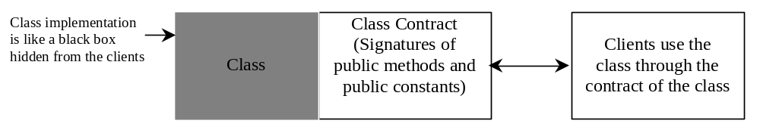
类的抽象和封装
类抽象是指将类的实现和类的使用分离开。
类的设计者提供类的描述并让用户知道如何使用该类。
类的使用者并不需要知道该类是如何实现的，从而实现类的细节封装并对用户隐藏，这称为类的封装。

Slide 4
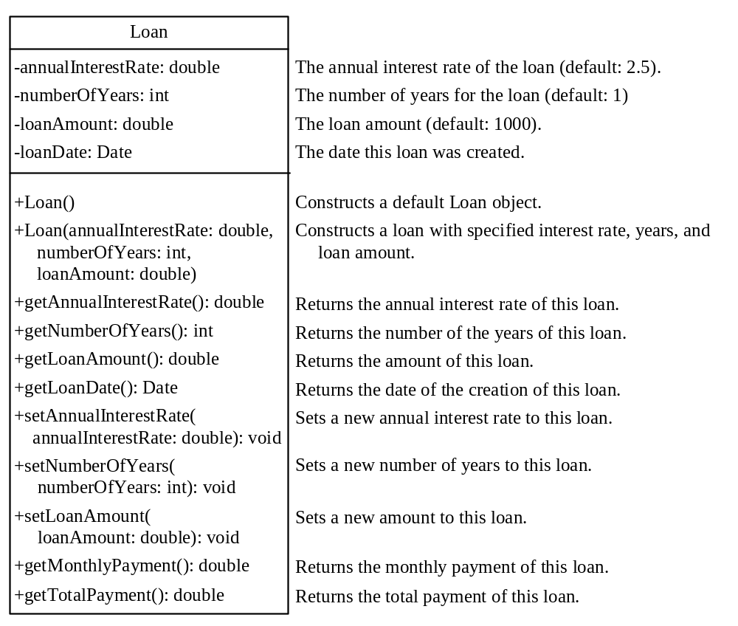
贷款类(Loan)的设计
Loan
TestLoanClass
Run

Slide 5
面向对象的思考
第1-8章介绍使用循环、方法和数组来解决问题的基本程序设计技术。这些技术的学习为面向对象程序设计打下坚实的基础。
类为构建可重用软件提供了更高的灵活性和更多的模块化。
本节使用面向对象方法来改进第3章中介绍的BMI问题的解决方案。在这个改进的过程中，可以洞察面向过程程序设计和面向对象程序设计的不同，也可以看出使用对象和类来开发可重用代码的优势。

Slide 6
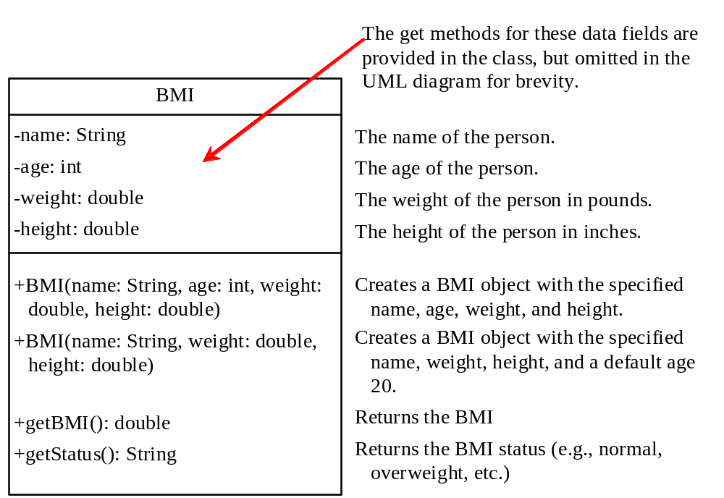
BMI 类
BMI
UseBMIClass
Run

Slide 7
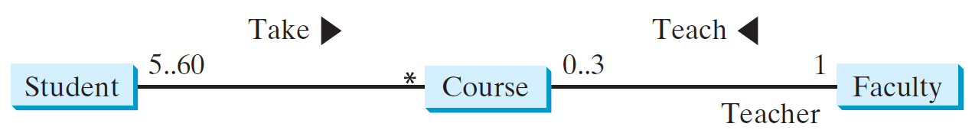
对象合成
合成是一种特殊的聚集关系。聚集建模是has-a关系，代表了两个对象之间的归属关系。所有者对象称为聚集对象，它的类称为聚集类(aggregating class)。而从属对象称为被聚集对象，它的类称为被聚集类(aggregated class)。

Slide 8
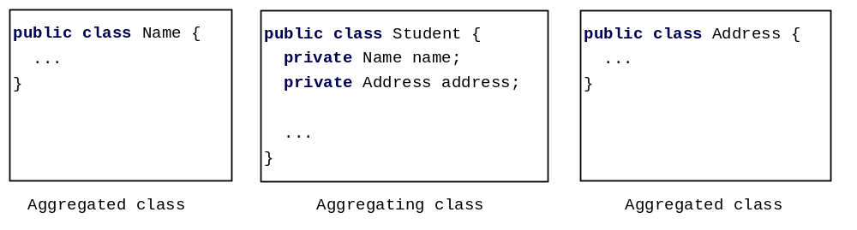
类表示
聚集关系通常被表示为聚集类中的一个数据域。例如，图10-6中的关系可以如下：

Slide 9
聚集或合成
由于聚集和合成关系都以同样的方式用类来表示，许多文档不区分它们，将两者都称为组合。

Slide 10
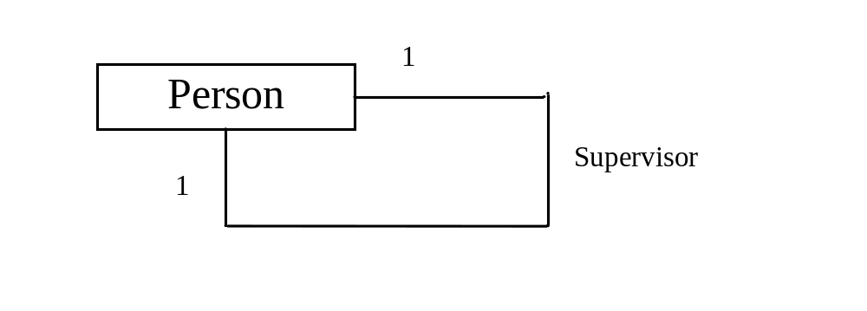
同类中的聚集
聚集可以存在于同一类的对象间，例如，person类有一个该类的supervisor 成员。
public class Person {
// The type for the data is the class itself
private Person supervisor;
...
}

Slide 11
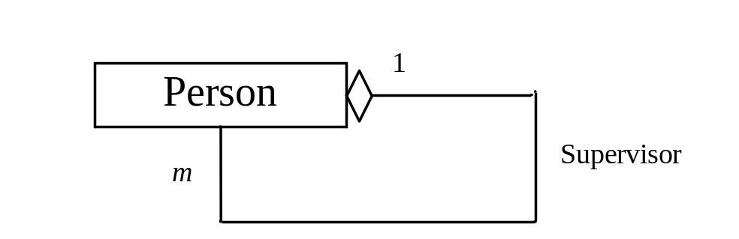
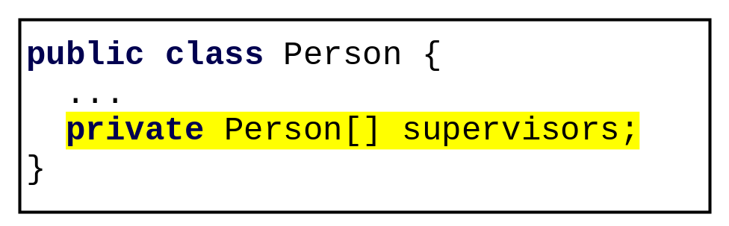
同类中的聚集
如果person类有几个该类的supervisors成员呢?

Slide 12
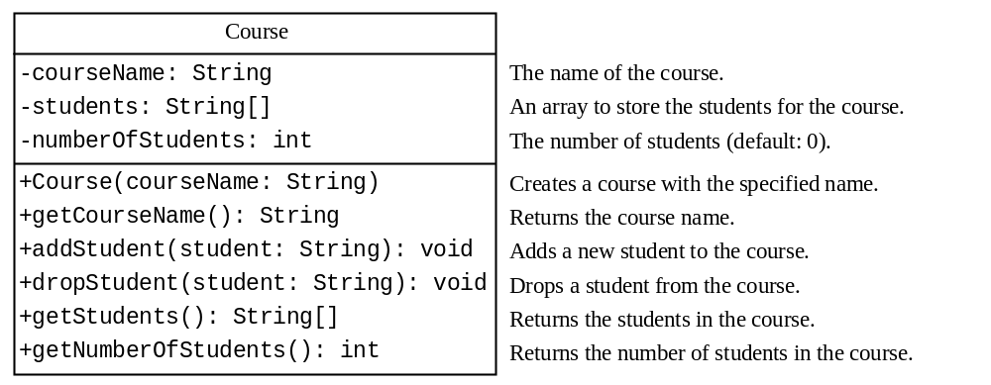
学习示例：Course 类
Course
TestCourse
Run

Slide 13
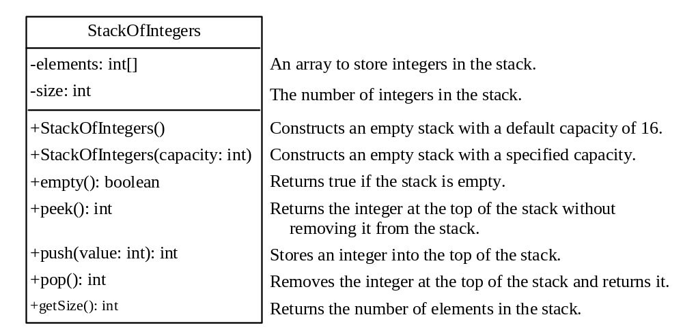
示例学习: StackOfIntegers类
TestStackOfIntegers
Run

Slide 14
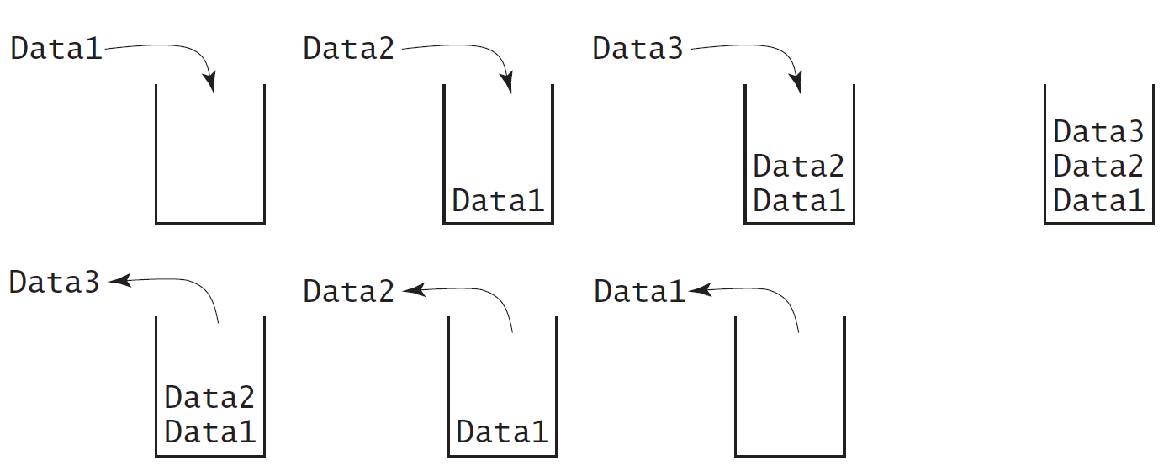
StackOfIntegers 类设计

Slide 15
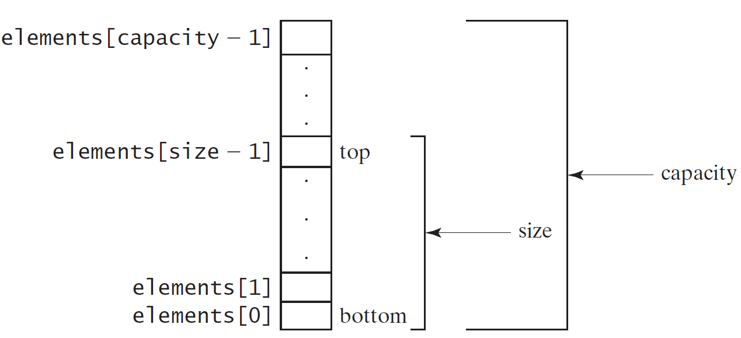
StackOfIntegers 类实现
StackOfIntegers

Slide 16
将基本数据类型值作为对象
Java可以将基本数据类型并入对象或包装成对象。通过使用包装类，可以将基本数据类型作为对象处理。
包装类 | 基本数据类型
Boolean | boolean
Character | char
Byte | byte
Short | short
Integer | int
Long | long
Float | float
Double | double
注意:
包装类没有无参构造方法。
所有的包装类的实例都是不可变的，这意味着一旦创建对象后，它们的内部值就不能再改变。
16

Slide 17
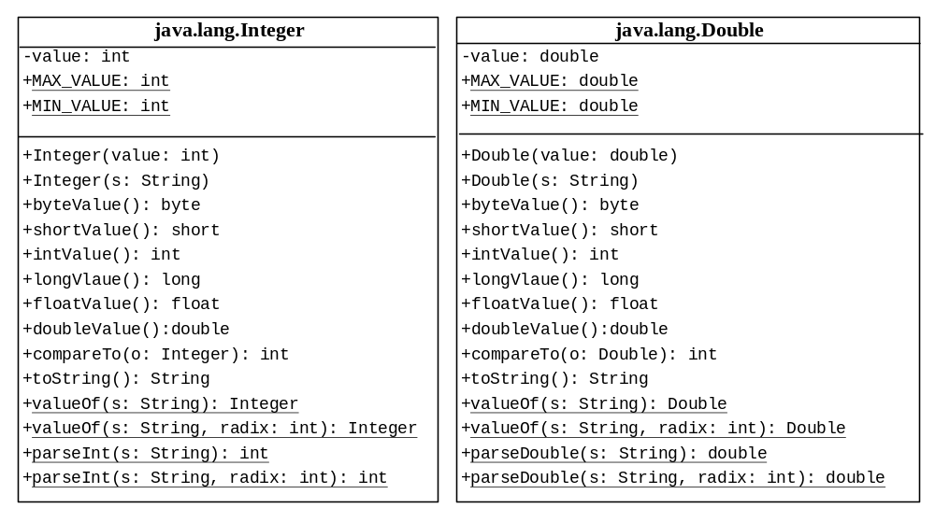
Integer和Double类
17

Slide 18
Integer 和 Double 类
Constructors
Class Constants MAX_VALUE, MIN_VALUE
Conversion Methods
18

Slide 19
数值包装类常量
每一个数值包装类都有常量MAX_VALUE和MIN_VALUE。
  MAX_VALUE代表相应基本数据类型的最大值。
  对于Byte, Short, Integer和Long类而言，MIN_VALUE代表最小的byte,short,int和long值。
  对于Float和Double而言,MIN_VALUE代表float和double型的最小正值。
19

Slide 20
数字包装类构造方法
可以用基本数据类型或者代表数值的字符串构造一个包装对象。
Integer和Double的构造方法如下：
    public Integer(int value);
    public Integer(String s);
    public Double(double value);
    public Double(String s);
  例如： new Integer(5); //新建一个数值为5的整型数对象
  new Integer(“5”);
20

Slide 21
转换方法
每一个数值包装类实现了抽象方法doubleValue, floatValue, intValue, longValue, shortValue和byteValue，这些方法返回包装对象的double, float, int, long, short或byte值。
例如：
new Double(12.4).intValue(); 返回: 12
new Integer(12).doubleValue(); 返回: 12.0
21

Slide 22
静态的valueOf方法
数值包装类有一个有用的静态方法valueOf(String s)。该方法创建一个新对象，并将它初始化为指定字符串表示的值。
例如:
Double doubleObject = Double.valueOf("12.4");
Integer integerObject = Integer.valueOf("12");
22

Slide 23
将字符串转换成(解析成)数值
使用Integer类中的parseInt方法将一个数值字符串转换为一个int值。
使用Double类中的parseDouble方法将一个数值字符串转变为一个double值。
  每个数值包装类都有两个重载方法，将数值字符串转换为正确的以10（十进制）或指定值为基数radix（例如，2为二进制，8为八进制，16为十六进制）的数值。
例如：
Integer.parseInt(“11”,2); 返回：3
Integer.parseInt(“12”,8); 返回：10
Integer.parseInt(“13”,10); 返回：13
Integer.parseInt(“1A”,16); 返回：26
23

Slide 24
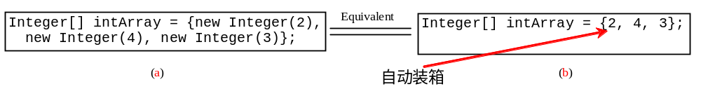
基本类型和包装类类型之间的自动转换
JDK 1.5允许基本类型和包装类类型之间自动转换。例如，下面(a)中的语句能简化为(b) 。
  将基本数据类型转换成包装类对象的过程称为装箱（boxing）。
  将包装类对象转换成基本数据类型的过程称为开箱（unboxing）。
Integer[] intArray = {1, 2, 3};
System.out.println(intArray[0] + intArray[1] + intArray[2]);
开箱
24

Slide 25
BigInteger和BigDecimal
如果要进行非常大的数的计算或者高精度浮点值的计算，可以使用java.math包中的BigInteger和BigDecimal类。
  decimal['desɪml]:adj.小数的；十进位的 n.小数
BigInteger的实例可以表示任意大小的整数，BigDecimal对象的精度没有限制。
例：//计算机能表示出来的最大整数(long型)是 +(2⁶³ -1)，
//即9223372036854775807
//long a = 9223372036854775808; 这个语句就会报错！
BigInteger a = new BigInteger(“9223372036854775808”);
25

Slide 26
BigInteger和BigDecimal
BigInteger和BigDecimal的算术运算和比较运算
基本数据类型的 算术运算&比较运算 | BigInteger和BigDecimal类的方法
+ | add()
- | subtract()
* | multiple()
/ | divide()
% | remainder()
> 或者 < 或者 != | compareTo()
例如：
BigInteger a = new BigInteger(“9223372036854775807”);
BigInteger b = new BigInteger(“2”);//构造方法中的字符串参数
BigInteger c = a. multiple(b);
26

Slide 27
BigInteger 和 BigDecimal
BigInteger a = new BigInteger("9223372036854775807");
BigInteger b = new BigInteger("2");
BigInteger c = a.multiply(b); // 9223372036854775807 * 2
System.out.println(c);
LargeFactorial
Run
BigDecimal a = new BigDecimal(1.0);
BigDecimal b = new BigDecimal(3);
BigDecimal c = a.divide(b, 20, BigDecimal.ROUND_UP);
System.out.println(c);
27

Slide 28
String类
构造一个字符串
获得字符串长度及从字符串中获取字符
字符串连接(concat)
获取子字符串
(substring(index), substring(start, end))
字符串比较 (equals, compareTo)
获取字符串中指定字符或子字符串
在字符串和字符数组间转换
字符串和数字间的转换
实际上，String类提供了13个构造方法以及40多个处理字符串的方法！

Slide 29
构造字符串
语法：
String newString = new String(stringLiteral);
例如:
String message = new String("Welcome to Java");
既然字符串使用频繁，Java提供一个更便捷的字符串初始化方式来创建一个字符串：
String message = "Welcome to Java";
还有一种方法：用字符数组构造一个字符串对象。
Char[] charArray = {‘G’, ‘o’, ‘o’, ‘d’, ‘ ’, ‘d’, ‘a’, ‘y’};
String message = new String(charArray);

Slide 30
String对象是不可变的
字符串对象不可变，即它的内容不可改变。
  下面的代码会改变字符串的内容吗?
      String s = "Java";
      s = "HTML";

Slide 31
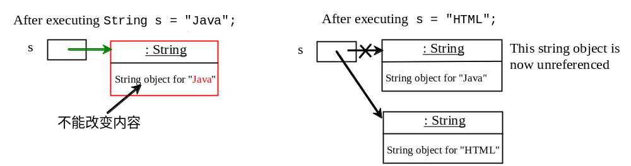
跟踪代码
animation
String s = "Java";
s = "HTML";

Slide 32
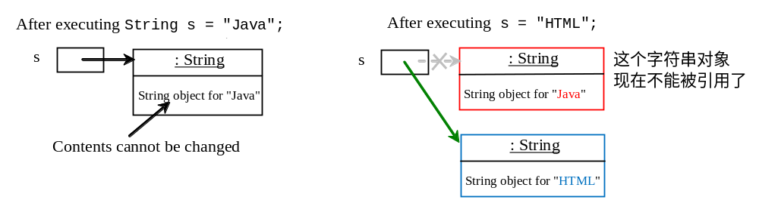
跟踪代码
animation
String s = "Java";
s = "HTML";
重新赋值之后，(2个)字符串对象的内容并未变化。
变化了的只有字符串引用变量s的值。

Slide 33
限定字符串
因为字符串是不可变的，但同时又会频繁地使用，所以Java虚拟机为了提高效率并节约内存，对具有相同字符序列的字符串直接量使用同一个实例。这样的实例称为限定的(interned)字符串。
例如：
    String s1 = “Welcome to java”;
    String s3 = “Welcome to java”;
    //s1、S3都是限定字符串

Slide 34
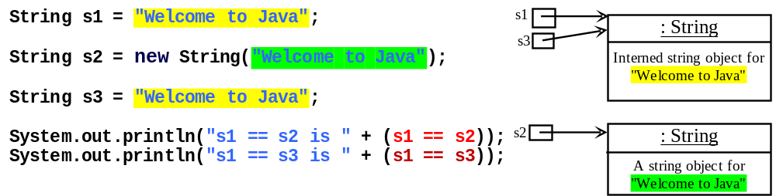
限定字符串示例
显示结果：
  s1 == s2 is false
  s1 == s3 is true
原因：
  如果用new操作符，则会创建(新建)一个新对象。
  使用限定的字符串初始化方式，如果字符串已经被创建，则不会再次创建新对象。

Slide 35
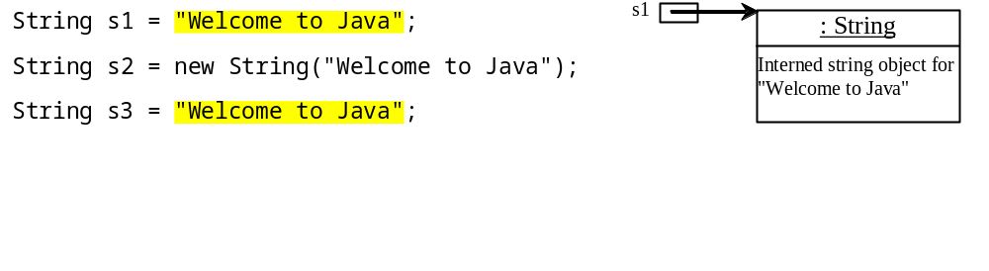
代码跟踪
animation

Slide 36
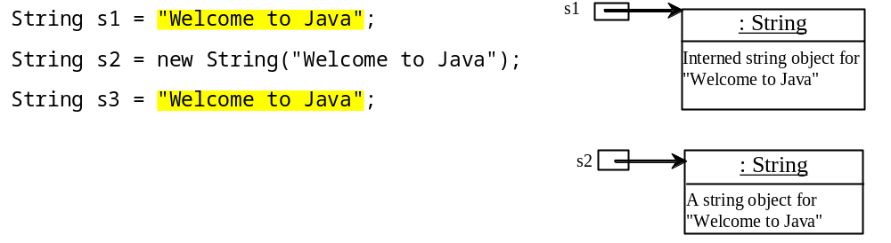
代码跟踪

Slide 37
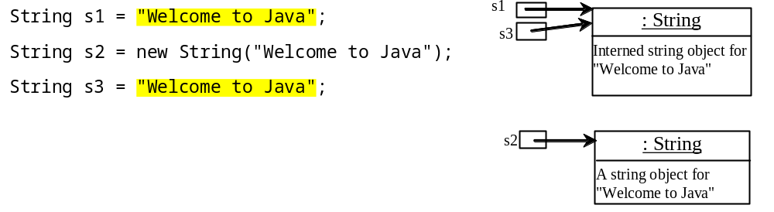
代码跟踪

Slide 38
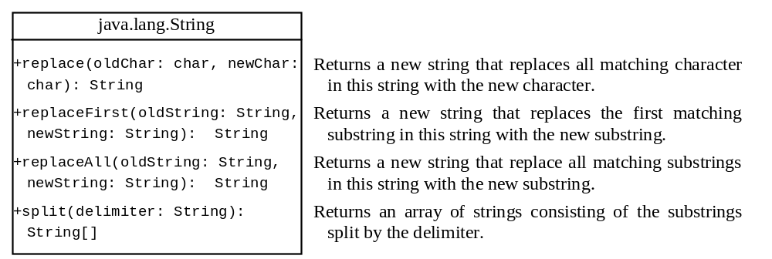
字符串的替换及分割

Slide 39
替换示例
“Welcome”.replace(‘e’, ‘A’)
  返回一个新字符串 WAlcomA.
“Welcome”.replaceFirst(“e”, “AB”)
  返回一个新字符串WABlcome.
"Welcome".replace("e", "AB")
  返回一个新字符串WABlcomAB.
"Welcome".replace("el", "AB")
  返回一个新字符串WABcome.

Slide 40
分割字符串
split方法可以从一个指定分隔符(delimiter)的字符串中提取标识。注意，其返回值为一个字符串数组。
  String[] tokens = "Java#HTML#Perl".split("#");
  for (int i = 0; i < tokens.length; i++)
  System.out.print(tokens[i] + " ");
tokens
Java
HTML
Perl
输出结果：Java HTML Perl

Slide 41
依照模式匹配、替换和分割字符串
可以使用“正则表达式”通过模式匹配的方式来进行字符串的匹配、替换和分割。这是极度有用和强大的特性。
正则表达式是一个字符串，用于描述匹配一个字符串集的模式。
正则表达式对起步阶段的学生来讲可能比较复杂。基于该原因，我们只使用两个简单的模式，若要进一步学习，请参照补充材料H。
"Java".matches("Java"); //模糊查询 返回true
"Java".equals("Java"); //精准匹配 返回true
"Java is fun".matches("Java.*"); //返回true
"Java is cool".matches("Java.*"); //返回true

Slide 42
依照模式匹配、替换和分割字符串
方法 replaceAll, replaceFirst以及split也可以和正则表达式结合在一起使用。
  例如，下面语句用字符串NNN替换“a+b$#c”中的$、+或者#，然后返回一个新字符串。
  String s = "a+b$#c".replaceAll("[$+#]", "NNN");
  System.out.println(s);
  这里的正则表达式[$+#]表示能够匹配$、+或者#的模式。所以，输出是aNNNbNNNNNNc。

Slide 43
依照模式匹配、替换和分割字符串
下面的语句将字符串分割为由标点符号分隔开的字符串数组：
  输出结果：
        Java
        C
        C#
        C++
  String[] tokens = "Java,C?C#,C++".split("[.,:;?]");
  for (int i = 0; i < tokens.length; i++)
  System.out.println(tokens[i]);

Slide 44
将字符和数值转换成字符串
String类提供几个静态的valueOf方法将一个字符、数组或者数值转换成字符串。这些方法使用相同的方法名，但参数类型不同，如char, char[], double, long, int以及float。
  例如，使用String.valueOf(5.44)将双精度值转换为字符串，该方法返回由字符‘5’, ‘.’, ‘4’ 和 ‘4’组成的字符串“5.44”。

Slide 45
StringBuilder和StringBuffer
StringBuilder/StringBuffer类可以替代String类。
一般来说，只要使用字符串的地方，都可以使用StringBuilder/StringBuffer类。
StringBuilder/StringBuffer比String类更灵活。
可以给一个StringBuilder/StringBuffer中添加、插入或追加新的内容。

Slide 46
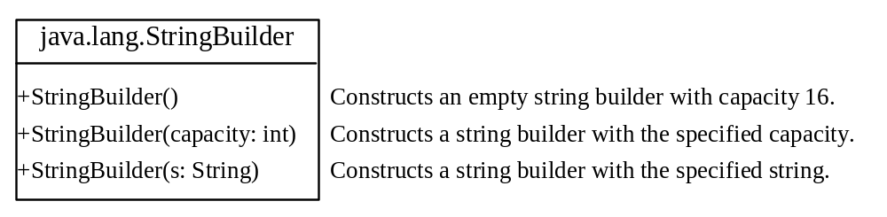
StringBuilder构造方法

Slide 47
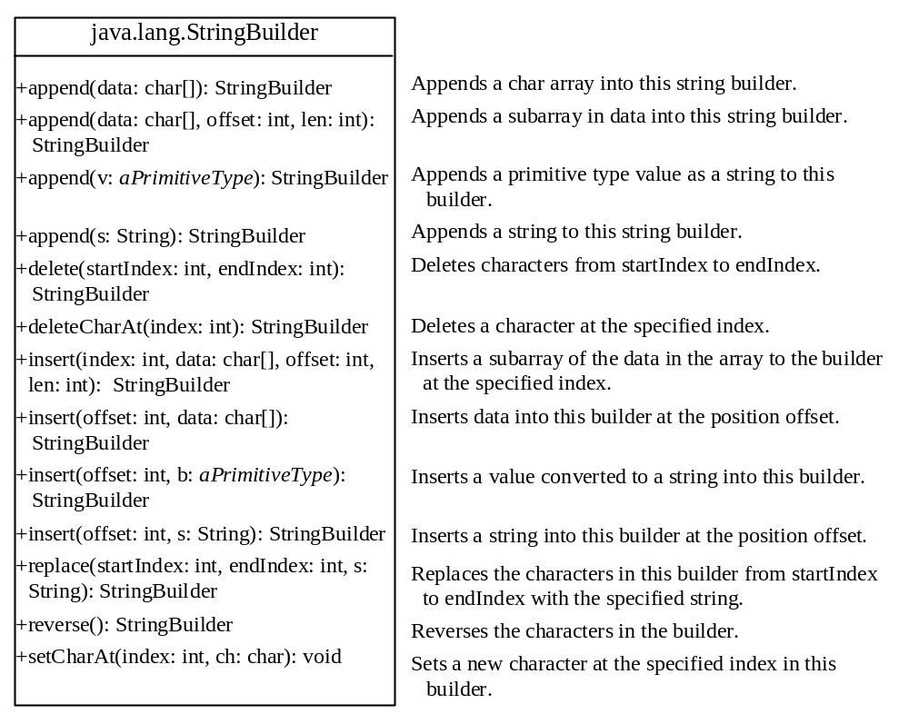
修改StringBuilder中的字符串

Slide 48
示例
StringBuilder stringBuilder = new StringBuilder();
  stringBuilder.append("Welcome");
  stringBuilder.append(" ");
  stringBuilder.append("to");
  stringBuilder.append(" ");
  stringBuilder.append("Java");
  字符串构建器变为：Welcome to java
  stringBuilder.insert(11, "HTML and ");
  字符串构建器变为：
  Welcome to HTML and java

Slide 49
示例
假设在应用下面的每个方法之前，stringBuilder包含的是”welcome to java”
stringBuilder.delete(8, 11) 变为：Welcome Java
stringBuilder.deleteCharAt(8) 变为：Welcome o Java
stringBuilder.reverse() 变为： avaJ ot emocleW
stringBuilder.replace(11, 15, "HTML")
变为： Welcome to HTML
stringBuilder.setCharAt(0, 'w')
变为： welcome to Java

Slide 50
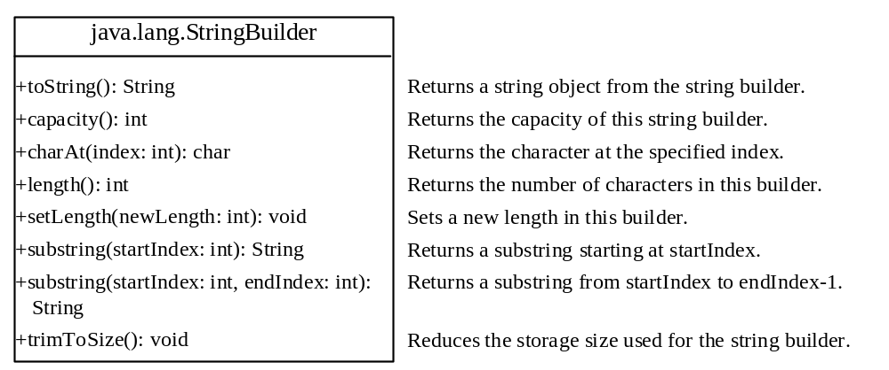
toString, capacity, length, setLength以及charAt方法

Slide 51
示例学习：判断回文串时忽略既非字母又非数字的字符
该示例检测一个字符串在忽略既非字母又非数字的字符时是否是一个回文串。
PalindromeIgnoreNonAlphanumeric
Run

Slide 52
正则表达式
Appendix H
正则表达式(regular expression,regex) 是一个字符串，用于描述匹配一个字符串集的模式。可以通过指定某个模式来匹配、替换或分割一个字符串。这是一种非常有用且功能强大的特性。

Slide 53
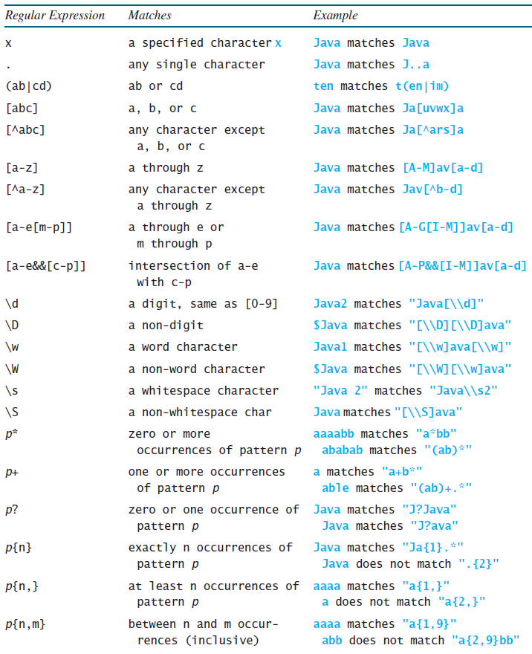
正则表达式语法
Appendix H

Slide 54
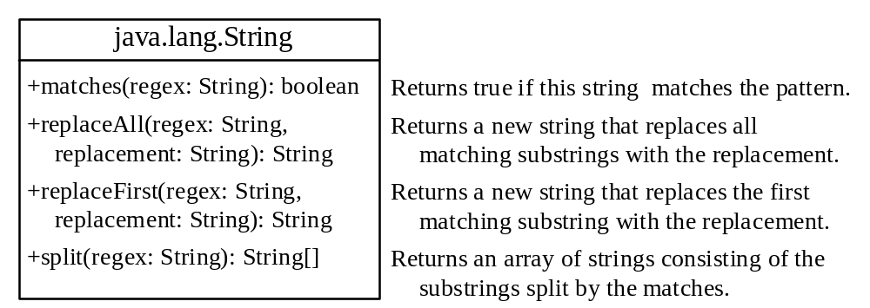
替换及分割字符串
Appendix H

Slide 55
示例
Appendix H
String s = "Java Java Java".replaceAll("v\\w", "wi") ;
String s = "Java Java Java".replaceFirst("v\\w", "wi") ;
String[] s = "Java1HTML2Perl".split("\\d");

Slide 56

Chapter 10

